Slide 1
分支常用命令
查看分支：git branch
创建分支：git branch <name>
切换分支：git checkout <name>
创建+切换分支：git checkout -b <name>
合并某分支到当前分支：git merge <name>
删除分支：git branch -d <name>

Slide 2
分支管理—常用分支管理工具
git branch ：命令不只是可以创建与删除分支。 如果不加任何参数运行它，会得到当前所有分支的一个列表。
git branch –v：查看每一个分支的最后一次提交。
--merged 与 --no-merged 这两个有用的选项可以过滤这个列表中已经合并或尚未合并到当前分支的分支。 如果要查看哪些分支已经合并到当前分支，可以运行 git branch –merged
查看所有包含未合并工作的分支，可以运行 git branch --no-merged（查看后试图删除未合并分支会删除失败）

Slide 3
基于分支管理的多人协作（远程分支）
远程引用是对远程仓库的引用（指针），包括分支、标签等等。 你可以通过 git ls-remote (remote) 来显式地获得远程引用的完整列表，或者通过 git remote show (remote) 获得远程分支的更多信息。
git remote
git remote –v
git ls-remote

Slide 4
假设你的网络里有一个在 git.ourcompany.com 的 Git 服务器。 如果你从这里克隆，Git 的 clone 命令会为你自动将其命名为 origin，拉取它的所有数据，创建一个指向它的 master 分支的指针，并且在本地将其命名为 origin/master。 Git 也会给你一个与 origin 的 master 分支在指向同一个地方的本地 master 分支，这样你就有工作的基础。

Slide 5
查看远程分支
使用如下git命令查看所有远程分支：
git branch -r

Slide 6
拉取远程分支并创建本地分支
方法一
使用如下命令：
git checkout -b 本地分支名x origin/远程分支名x1
使用该方式会在本地新建分支x，并自动切换到该本地分支x。

Slide 7
拉取远程分支并创建本地分支
方式二
使用如下命令：
git fetch origin 远程分支名x:本地分支名x1
使用该方式会在本地新建分支x，但是不会自动切换到该本地分支x，需要手动checkout。

Slide 8
建立本地分支与远程分支的映射关系（或者为跟踪关系track）
这样使用git pull或者git push时就不必每次都要指定从远程的哪个分支拉取合并和推送到远程的哪个分支了。

Slide 9
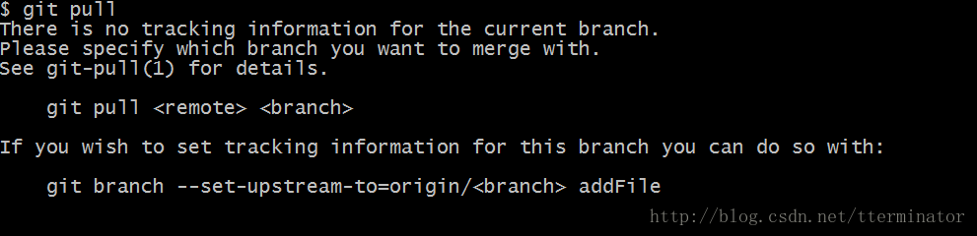
查看本地分支与远程分支的映射关系
使用以下命令（注意是双v）：
git branch –vv
可以看到分支addFile没有和远程分支建立任何映射，此时若执行如下拉取命令则不成功（因为git此时不知道拉取哪个远程分支和本地分支合并）

Slide 10
建立本地分支与远程分支的映射关系
建立当前分支与远程分支的映射关系:
git branch -u origin/addFile1
或者使用命令：
git branch --set-upstream-to origin/addFile

Slide 11
再次查看拉取和推送

Slide 12
撤销本地分支与远程分支的映射关系
撤销本地分支与远程分支的映射关系
git branch --unset-upstream

Slide 13
多人协作的一般执行过程
查看远程库信息，使用git remote -v；
本地新建的分支如果不推送到远程，对其他人就是不可见的；
从本地推送分支，使用git push origin branch-name，如果推送失败，先用git pull抓取远程的新提交；
在本地创建和远程分支对应的分支，使用git checkout -b branch-name origin/branch-name，本地和远程分支的名称最好一致；
建立本地分支和远程分支的关联，使用git branch --set-upstream branch-name origin/branch-name；
从远程抓取分支，使用git pull，如果有冲突，要先处理冲突。

